Slide 1
Simple CLI and GUI weather map
Made by Roman Leontiev

Slide 2

Вступ
Мене звати Роман Леонтьєв, навчаюсь у ТСШ I-III ст. №3, та у КА КРОК Херсонського філіалу в онлайн форматі. Хочу презентувати мій фінальний проект по курсу Python Core. Головна ціль цього проєкту – створити зручний додаток для отримання погоди та прогнозу погоди через OpenWeather API, з двома режимами: CLI (Command Line Interface) та GUI (Graphics User Interface)

Slide 3
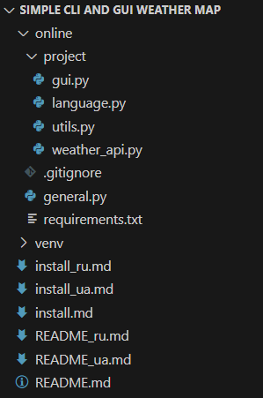
Структура проєкту
Корнева папка: Simple CLI and GUI Weather Map
online/ — логіка додатку
gui.py — графічний інтерфейс (Tkinter)
utils.py —ввід данних, робота з APPID
weather_api.py —запити до OpenWeather API
language.py —вивід на різних мовах
__pycache__/ — кэш Python (ігнорується)
venv/ —віртуальне оточення ⚠️ Не публікується, не завантажується на GitHub
general.py — точка входу, вибір між CLI та GUI
requirements.txt — список залежностей(requests)
.gitignore —виключення для Git (містить venv/, __pycache__/, .DS_Store)
Документація:
README.md — опис проєкта (англ)
README_ua.md — опис на українській
README_ru.md — опис на російській
install.md — інструкція по встановленню (англ)
install_ua.md — встановлення на українській
install_ru.md — встановлення на російській

Slide 4
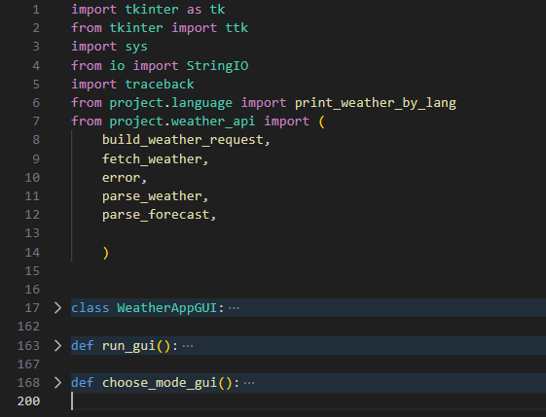
GUI частина
Це скороченний вигляд коду у ./project/gui.py . Зверху написані усі данні, що імпортуються для коду.
Бібліотека Tkinter
Бібліотека sys (Доступ до системних параметрів Python)
Бібліотека io (Зручно для тестів або обробки даних без реальних файлів)
Бібліотека traceback (Корисно для логування або GUI-виводу помилок)
Та функції з файлів проєкту.

Slide 5
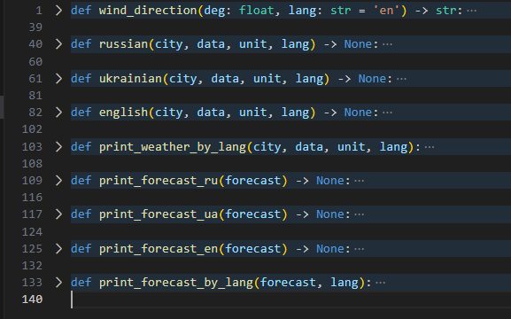
Language частина
На зображенні бачимо скороченну версію коду з ./project/language.py . Тут знаходяться усі функції, від яких залежить мова проєкту. Цей файл не потребує імпотрування бібліотек так функцій з інших файлів, отже, він є незалежним.

Slide 6
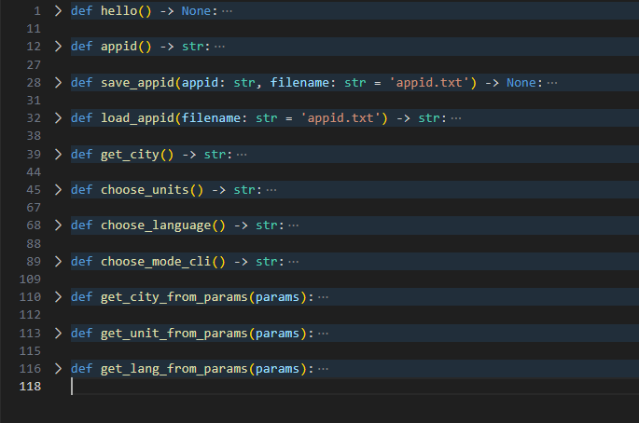
Utils частина
На зображенні ми бачимо скороченну версію коду з ./project/utils.py . Цей файл має усі утиліти (невеликі функції, які поліпшують код) , від яких залежить не мала частина коду. Цей файл також не потребує бібліотек та функцій з іншиї файлів проєкту, отже, також є незалежним.

Slide 7
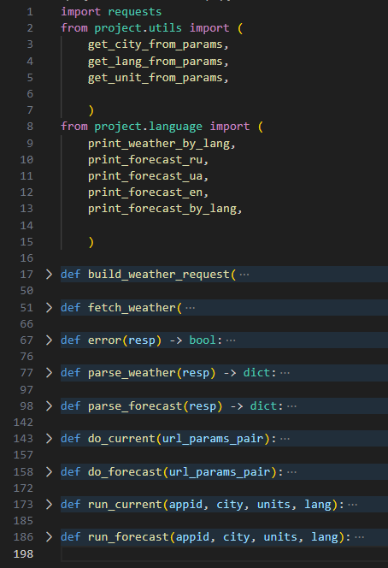
Api частина
На зображенні ми бачимо стислий вигляд коду з ./project/weather_api.py , який запитує на сайті усю важливу інформацію. А точніше: створює посилання, дістає з нього потрібну інформацію, перевіряє помилки та видає все потрібне. В цбому файлі імпортується бібліотека requests та функції з інших файлів проєкту, отже, не являється незалежним та самостійним.

Slide 8
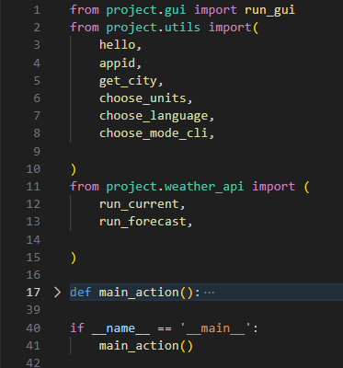
General part
Головна частина проєкту – файл general.py який запускає увесь код. На зображенні стислий вигляд коду з ./general.py . Файл має лише одну створену функцію → main_action , який використовуючи усі інші функції з інших файлів, запускає увесь код. Тут не використовуються бібліотеки, але використовуються функції з інших файлів проєкту. Отже, файл також є залежним, хоча і є головним. У програмуванні голова – завжди залежний 🤷

Slide 9
Дякую,
Що подивились мою презентацію, а зараз перейдемо до практичної частини!

